Slide 1
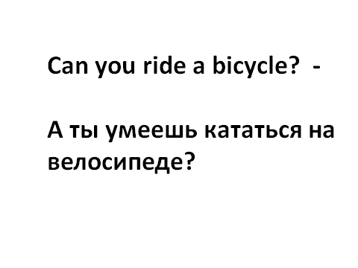

Slide 2
План урока
1.Изучить полностью всю презентацию.
2.Познакомиться с новыми словами по теме «Can you ride a bicycle?»
3.Записать новые слова в словарь и выучить.
4.Прослушать аудиозапись текста упр.1 стр.58-59, потренироваться в чтении и перевести.( можно устно, а можно письменно записать перевод текста в тетрадь)
5. Выполнить упр.9 стр.61 (устно)
6.Домашнее задание : учебник:упр.1 стр.58-59-читать и переводить, рабочая тетрадь: упр. А,С стр.36-37

Slide 3
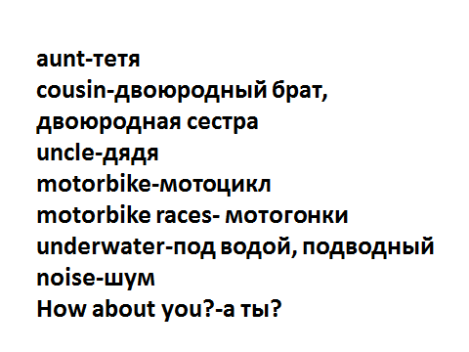
Как насчет тебя?

Slide 4
uncle
дядя

Slide 5
cousin
двоюродный брат,
двоюродная сестра

Slide 6
aunt
тётя

Slide 7
noise
шум

Slide 8
motorbike
мотоцикл

Slide 9
motorbike races
мотогонки

Slide 10
underwater
под водой, подводный

Slide 11
How about you?
Как насчет тебя?

Slide 12
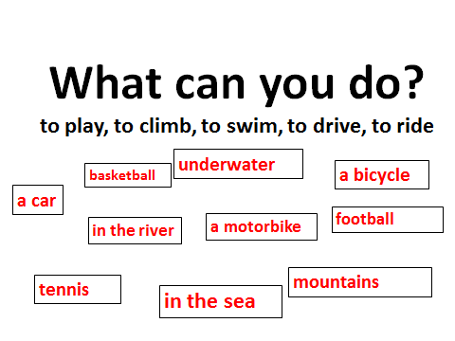
ex.9 p.61(устно)
I can play tennis but I can`t play football.

Slide 13
Homework: учебник:ex.1 p.58-59-читать и переводить, рабочая тетрадь: ex.А,С p.36-37

